Slide 1

Proyección Social
Informe de Gestión de Responsabilidad Social Universitaria · Periodo 2026-1
Facultad de Ingeniería Civil · USTA Villavicencio
Extensión · Educación continua · Emprendimiento
Notes:
Presentación del informe de gestión de Responsabilidad Social Universitaria de la Facultad de Ingeniería Civil para el periodo 2026-1: proyectos de extensión, educación continua y jornadas, emprendimiento, semilleros y el balance del semestre.

Slide 2

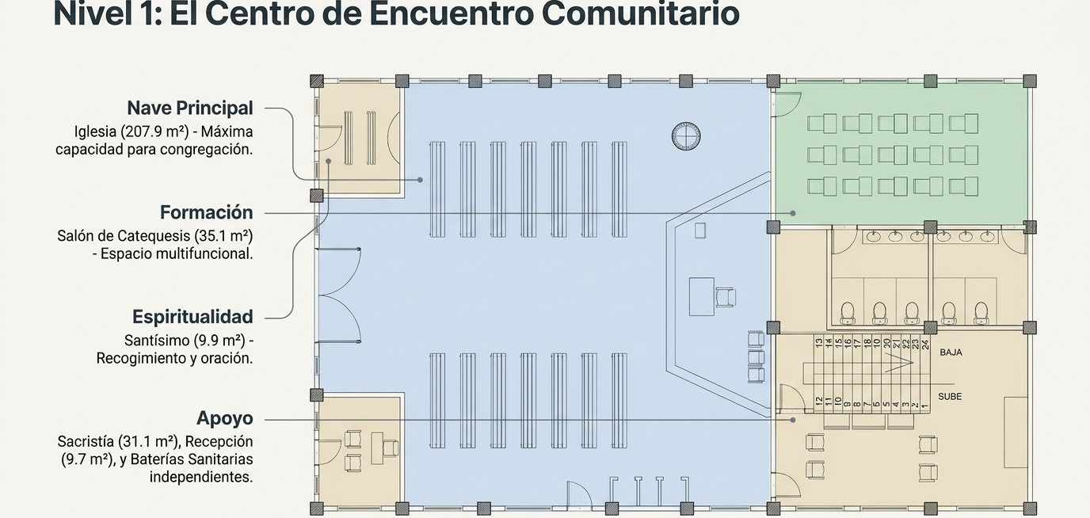
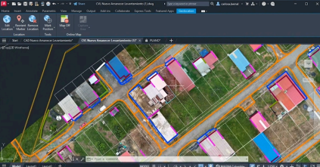
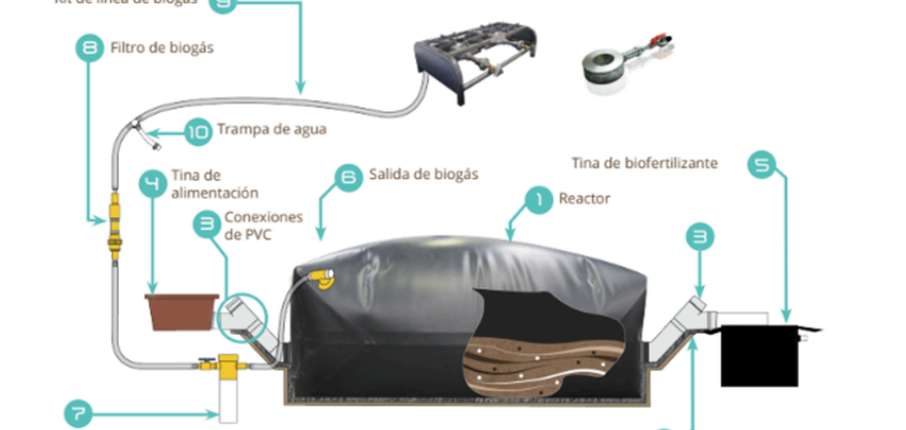
Proyectos de extensión 2026-1
Tres proyectos de Desarrollo Comunitario (modalidad Diseño Capstone), iniciados el 2 de febrero de 2026
CACAYAL (META)
ACACÍAS (META)
META RURAL
Diseño integral de la Parroquia Espíritu Santo
Levantamiento territorial con geomática
BioPower Pig
Prediseño arquitectónico y estructural del templo comunitario: funcional, seguro y adaptado a sus dinámicas sociales.
Metodología híbrida con drones (UAV) en MAGNA-SIRGAS para legalización predial y redes de gas.
Biodigestión de biomasa porcina para generar energía eléctrica y biol en comunidades vulnerables.
2 estudiantes
2 estudiantes
4 estudiantes
Alianza con Llanogas SAESP
Financiado por Innovate UK (Energy Catalyst, ronda 11): 4 prototipos en 12 meses
Notes:
Tres proyectos de extensión iniciados el 2 de febrero de 2026, con 8 estudiantes vinculados. El diseño integral de la parroquia de Cacayal retoma un compromiso con la comunidad. El proyecto de levantamiento territorial en Acacías valida una metodología con drones que reduce tiempos y costos para legalizar predios y llevar redes de gas; de él surge la alianza con Llanogas. BioPower Pig obtuvo financiamiento internacional de Innovate UK en la convocatoria Energy Catalyst, ronda 11, para construir y evaluar 4 prototipos durante 12 meses.

Slide 3





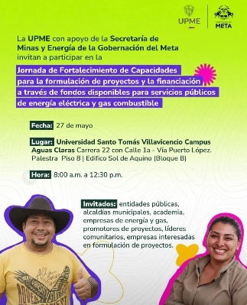

Educación continua y jornadas
Diplomado en Gerencia, Interventoría y Licitaciones de Obras Civiles
Diplomado en Diseño de Instalaciones Hidrosanitarias y de Gas
120 horas · 17 estudiantes de la Especialización en Gerencia de Proyectos de Construcción
120 horas · 20 estudiantes del pregrado en Ingeniería Civil
Formulación y evaluación de proyectos
VI Cumbre Bilateral COPNIA – OEP
Fondos para energía eléctrica y gas
El SGR llega a Villavicencio
Microsoft Project · 6 horas
Ética y regulación profesional
Formulación y financiación
Regalías, con el DNP
Notes:
En educación continua se ofrecieron dos diplomados de 120 horas: Gerencia, Interventoría y Licitaciones de Obras Civiles, con 17 estudiantes de la Especialización en Gerencia de Proyectos de Construcción, y Diseño de Instalaciones Hidrosanitarias y de Gas, con 20 estudiantes de pregrado. Además se realizaron cuatro jornadas: actualización en formulación y evaluación de proyectos con Microsoft Project (6 horas), la VI Cumbre Bilateral COPNIA–OEP, la jornada de fortalecimiento para financiar proyectos de energía eléctrica y gas, y El SGR llega a Villavicencio, con el DNP.

Slide 4

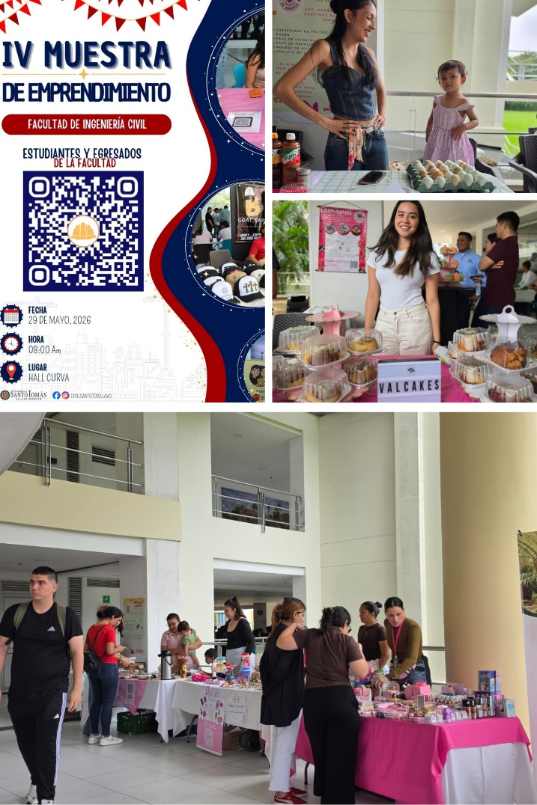
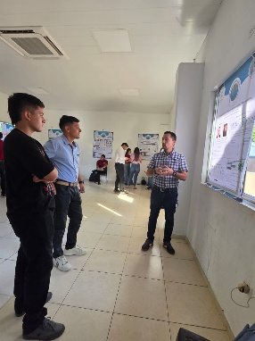
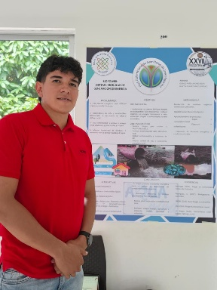
Emprendimiento y semilleros
IV FERIA DE EMPRENDIMIENTO
21
jóvenes emprendedores, entre ellos 2 egresados
1 de abril al 30 de mayo de 2026
Fase 1: talleres de planes de negocio, comercialización y gestión empresarial
Fase 2: exhibición y venta ante la comunidad y el público externo
XXIII ENCUENTRO REGIONAL REDCOLSI
Los semilleros presentaron proyectos de innovación, investigaciones en curso e ideas de negocio.
Temas: gestión circular del agua y biotecnología aplicada para la Orinoquia.
Notes:
La Cuarta Feria de Emprendimiento, entre el 1 de abril y el 30 de mayo de 2026, reunió a 21 jóvenes emprendedores, incluidos dos egresados. Tuvo una fase de capacitación en planes de negocio, comercialización y gestión empresarial, y una fase de exhibición y venta. Aunque no hubo reconocimientos formales en el periodo, se destaca la participación de los semilleros en el XXIII Encuentro Regional de RedCOLSI, con trabajos sobre gestión circular del agua y biotecnología aplicada.

Slide 5

Balance del periodo 2026-1
3
8
37
proyectos de extensión
estudiantes vinculados a extensión
estudiantes en diplomados
4
21
1
jornadas de actualización
emprendedores en la feria
proyecto con financiación internacional
Mejora continua y pendientes
Planeación con presupuestos, diagnósticos y propuestas técnicas
Evaluación con informes técnicos y retroalimentación de las comunidades
Por fortalecer: consultoría y convenios formales (sin actividad registrada en 2026-1)
Notes:
En síntesis: 3 proyectos de extensión con 8 estudiantes, 37 estudiantes en dos diplomados, 4 jornadas, 21 emprendedores en la feria y un proyecto, BioPower Pig, con financiación internacional. El programa mantiene su mejora continua con planeación, evaluación con las comunidades y estrategias educativas y de emprendimiento. Quedan por fortalecer la consultoría y los convenios formales, que no registraron actividad en el periodo.

